Slide 1

§9.2 曲面积分
9.2.1 对面积的曲面积分
9.2.2 对坐标的曲面积分
9.2.3 高斯公式和斯托克斯公式
返回

Slide 2
9.2.1 对面积的曲面积分
本小节内容提要：
一. 对面积的曲面积分的概念与性质
二．对面积的曲面积分的计算

Slide 3
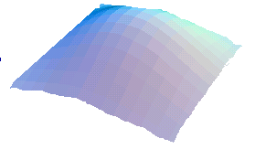
一.对面积的曲面积分的概念与性质
1.引例
设曲面形构件具有连续面密度
求质
量 M.
类似求平面薄板质量的思想, 采用
“分划、近似替代、求和、取极限”
的方法,
可得
其中, λ 表示 n 小块曲面的直径的
最大值 (曲面的直径为其上任意两点间距离的最大者).

Slide 4
2.定义
设曲面 是光滑的, 函数 在
上有界, 把 分成 n 小块 （ 同时也表示
第 i 小块曲面的面积）,设点 为
上任意取定的点,作乘积
并作和 , 如果当各小块曲面
的直径的最大值 时, 这和式的极限存在,
则称此极限为函数 在曲面 上对面积
的曲面积分或第一类曲面积分.

Slide 5
记为
即
被积函数，
积分曲面.
①说明：
当 f (x, y, z) 在光滑曲面 上连续时，第一类
曲面积分存在。

Slide 6
②应用：
曲面形构件的质量
曲面的面积
③特殊记号:
若 为封闭曲面，则第一类曲面积分记为：

Slide 7
3.性质
对面积的曲面积分与对弧长的曲线积分性质类似.
• (1) 线性性质.
设为 常数，则
• (2) 对积分域的可加性.
若 ∑ 是分片光滑的,
例如分成两
片光滑曲面
则有

Slide 8
• (3) 度量性质.
设 S 是曲面 Σ 的面积，则
• (4) 对称性质.
1）以关于 xOy 平面的对称性为例，设曲面 Σ 关于
平面 z = 0 对称,则有
特别地，

Slide 9
2）设曲面Σ 关于变量 x, y, z 轮换对称,则有

Slide 10
二.对坐标的曲面积分的计算
——化为投影域上的二重积分
定理9.2.1（对面积的曲面积分的计算公式）
在Σ连续，
则
证明思路：

Slide 11
另外两种情况：
则
则

Slide 12
例1. 计算曲面积分
其中∑是球面
被平面
截出的顶部.
解:

Slide 13
例2. 计算
其中∑ 是由平面
与
坐标面所围成的四面体的表面.
解: 设
分别表示∑在平面
上的部分,则
原式

Slide 14
例3. 计算曲面积分
其中 Σ 是圆柱面
平面
及
所围成
的空间立体的表面.
解：

Slide 15
梯形
综上，

Slide 16
例4. 计算曲面积分：
解：
关于 x是奇函数.
Σ关于平面 x = 0 对称，
关于 y是奇函数.
Σ关于平面 y = 0 对称，
Σ关于 x,y,z 轮换对称：

Slide 17
练习9.2.1
1. 设Σ 为平面
被圆柱
所截得的部分，则
答案：
2．设曲面Σ ：
，则
答案：

Slide 18
9.2.2 对坐标的曲面积分
本小节内容提要：
一.对坐标的曲面积分的概念与性质
二.对坐标的曲面积分的计算
三.两类曲面积分之间的联系

Slide 19
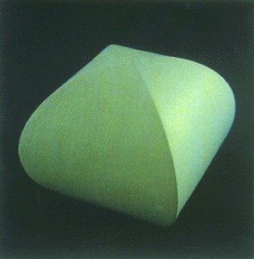
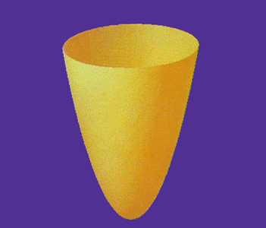
一.对坐标的曲面积分的概念与性质
1.曲面的侧、有向曲面及有向投影
双侧曲面
(1) 曲面分类
单侧曲面
曲面分内侧和外侧
曲面分上侧和下侧

Slide 20
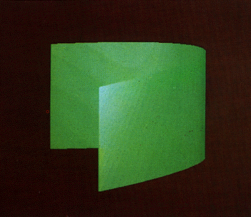
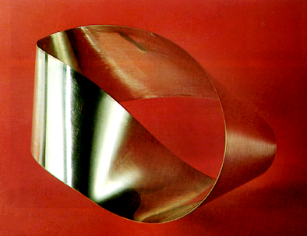
曲面分左侧和右侧
曲面分前侧和后侧
莫比乌斯带
(单侧曲面的典型)

Slide 21
(2) 指定了侧的曲面叫有向曲面,
其方向用法向量指向
表示 :
方向余弦
封闭曲面
>0 为前侧
<0 为后侧
>0 为右侧
<0 为左侧
>0 为上侧
<0 为下侧
外侧
内侧
侧的规定
(3) 设 Σ为有向曲面,
其面元
在xOy面上的投影记为
的面积为
则规定
类似可规定

Slide 22
2．物理背景——流向曲面一侧的流量
设稳定流动的不可压缩流体的速度场为
求单位时间流过有向曲面 ∑ 的流量 Φ .
分析: (1)若 ∑ 是面积为S 的平面,
法向量:
流速为常向量:
则流量

Slide 23
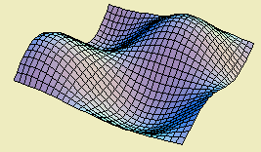
(2) 对一般的有向曲面∑,
对稳定流动的不可压缩流体的
速度场
用
“分划、近似、求和、取极限”
进行分析可得
, 则

Slide 24
3．定义
设Σ 为光滑的有向曲面，函数R(x, y, z) 在Σ 上有界，
把 Σ分划成 n 块小曲面 ,
在xOy 面上的投影为
，
是
上任意取定的一个介点，
作乘积
并作和式
如果当各小块曲面的直径的最大值
时，和式
的极限
存在，并与分划法及介点组
的取法无关，
则称此极限为函数 R(x, y, z) 在有向曲面 Σ上对坐标 x, y

Slide 25
的曲面积分(也称第二类曲面积分)，记作
即
被积函数
积分曲面
类似地定义：

Slide 26
①说明：
在有向光滑曲面Σ上
连续时,对坐标的曲面积分存在.
② 组合形式：

Slide 27
③ 应用：
流向曲面一侧的流量
设
则
④ 特殊符号：
若 为封闭曲面，则第二类曲面积分记为：

Slide 28
4.性质

Slide 29
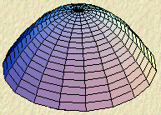
二.对坐标的曲面积分的计算
——化为投影域上的二重积分
定理9.2.2（对坐标的曲面积分的计算公式）
设积分曲面Σ是由
方程 z= z(x, y) 所给出
的曲面上侧,
Σ在xOy
面上的投影区域为 ,
函数 z=z(x, y)在 上
上具有一阶连续偏导数，
被积函数 R(x, y, z) 在Σ 上连续．则

Slide 30
证明思路：
设曲面Σ 取了上侧，
其他情形类似证明.

Slide 31
类似地：

Slide 32
经验：
计算时应注意以下两点：
① 曲面的侧
②计算程序：
“一投, 二代, 三定号”

Slide 33
例5. 计算曲面积分
其中∑为长方体
的整个表面的外侧.
分析：①每个面上计算三项，再求和
②每项计算各面上的积分，再求和
（如下）
解：由向曲面∑可分为六片由向曲面，如图
先解
显然除 外，其余各面在xOy面上的投影均为 0.

Slide 34
并有 在xOy面上的投影均为
故
同理

Slide 35
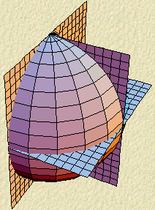
例6. 计算曲面积分
其中 ∑ 为球面
外侧在第一和第五卦限部分.
思考:
下述解法是否正确:
根据对称性
解: 把 ∑ 分为上下两部分

Slide 37
三.两类曲面积分之间的联系
(1) 区别
 | 第 一类 | 第 二类
表达式 | ds | dxdy , dydz , dxdz
方向性 | 无向 | 有向
(2) 联系
命题9.2.1（两类曲面积分之间的联系）
其中
为有向曲面 ∑ 在 (x, y, z) 点
的法向量的方向余弦.

Slide 38
证明思路：
方法一：
两边化成二重积分.
方法二：
分析得到微元关系
经验（统一投影法）：
即

Slide 39
例7. 计算曲面积分
其中∑
旋转抛物面
介于平面 z= 0
及 z= 2 之间部分的下侧.
解: 利用两类曲面积分的联系, 有
∴ 原式 =

Slide 41
例8. 计算：
（1）
其中 Σ是平面
在第一卦限中的部分的上侧.
（2）
其中 Σ是球面
的上半部分的上侧．
解 :
（1）（用统一投影法）
则

Slide 42
所以
本小题另解：

Slide 43
（2）（化为第一型曲面积分）记
所以

Slide 44
练习9.2.2
1.设Σ 为平面 z=3 上
的区域，方向朝下，则
0
0
提示:
π垂直于投影面
答案：
2.设Σ 为柱面
被平面z= 0 ，z= 1 所截
得的第一卦限部分的前侧，则
0
答案：

Slide 45
9.2.3 高斯公式和斯托克斯公式
本小节内容提要：
一. 高斯公式
*二．斯托克斯公式

Slide 46
一.高斯公式
定理9.2.3.（高斯公式）设空间有界闭区域 Ω 由分片
光滑的闭曲面 Σ围成，函数
在 Ω 上具有一阶连续偏导数，则有公式
这里 Σ 是 Ω 的整个边界曲面的外侧．

Slide 47
证：
不妨设 Ω 是鼓形区域（即
穿过Ω 内部且平行于坐标轴的
直线与Ω 只有两个交点）．
设闭区域 Ω在 xOy 面上的
投影区域为
，朝下.
，朝上.
垂直柱面部分，方向朝外．

Slide 48
根据三重积分的计算法
根据曲面积分的计算法

Slide 50
同理，
合并以上三式得：
------------------高斯公式
证毕.

Slide 51
由两类曲面积分之间的关系知
注意：
(1)
Gauss公式的实质
沟通了空间闭区域上的三重积分与其边界曲面上的曲面积分之间的关系.

Slide 52
(2)
使用Guass公式时应知道:
☆
☆
☆

Slide 53
例9. 用Gauss公式计算
其中 ∑为柱面
及平面 z = 0, z = 3 所围空间
闭域 Ω 的整个边界曲面的外侧.
解: 令
则
利用Gauss 公式, 得
原式 =
(用柱坐标)
思考:
若 ∑ 改为内侧, 结果有何变化?

Slide 54
例10. 计算曲面积分
其中 ∑ 为球面
的外侧.
解：令
则
故

Slide 55
经验：
若不是封闭曲面，则：
一添（面）、二积（分）、三加减
（与用格林公式计算
不封闭曲线的曲线积分相似）

Slide 56
例11. 利用Gauss 公式计算积分
其中 ∑ 为锥面
介于 z = 0 及
z = h 之间部分的下侧.
解: 添辅助面
取上侧
所围区域为 Ω ,
则
由高斯公式，

Slide 57
右边
利用对称性
利用截面法
左边
而
所以，

Slide 58
☆例12. 求曲面积分
其中封闭曲面 Σ（取外侧）为：
（1）任一个不包围原点光滑曲面；
（2）椭球面
解: （1）
均连续且

Slide 59
设Σ 所围区域为 Ω，则由高斯公式有
（2）三个函数 在原点
处无定义，
从而也不具有
连续偏导数，
因此不可以直接使用高斯公式．
添加小球面
取外侧.
成为两个曲面之间部分
的边界．

Slide 60
另一方面，

Slide 61
（小球体），则由高斯公式，
上式等于
综上，

Slide 62
*二．斯托克斯公式
定理9.2.4.（斯托克斯公式）
设
是不封闭
的有界双侧光滑曲面，边界
是一条分段光滑
的连续闭曲线．
在Σ 上有
一阶连续偏导数．则有

Slide 63
证明思路：见阅读材料9.2.3
只需证：
两边化为二重积分.
便于记忆的写法：

Slide 64
说明：
(1)
与Σ按右手定则匹配方向.
(2) 当Σ退化为（向上的）坐标平面区域
成为格林公式
应用：
空间曲线积分与路径无关的条件
是一个全微分

Slide 65
练习9.2.3
1．设V 是由光滑闭曲面Σ （取外侧）围成的空间
立体的体积．利用高斯公式有
答案：
2．判断：以下做法正确吗？
设Σ为平面 x + y + z =1与三个坐标面所围成的四面体Ω的
表面，取外侧，则由高斯公式：
答案：
错：Ω 内部并不满足等式 x + y + z =1

